Slide 1
Comentario/comment
La siguiente es una traduccion en Español de una presentación en Inglés. Todos los esfuerzos se hicieron para traducir correcta y fidedignamente todo los contenidos. Si algo no esta claro, favor de contactar: josegarcia_mex@hotmail.com con “Greco_Newlevelbusiness” como el título del mensaje.
The following is a translation in Spanish from a presentation in English. All efforts were taken to correctly and accurately translate all the contents. If anything is not clear, please contact: josegarcia_mex@hotmail.com with “Greco_Newlevelbusiness” as the title of the message.

Slide 2
La Revolución del Intercambio
LLEVANDO EL COMERCIO SIN DINERO A UN NUEVO NIVEL

Slide 3
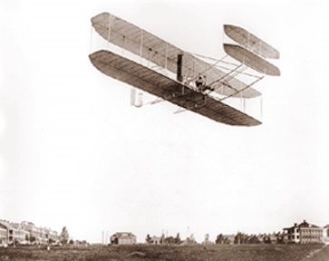
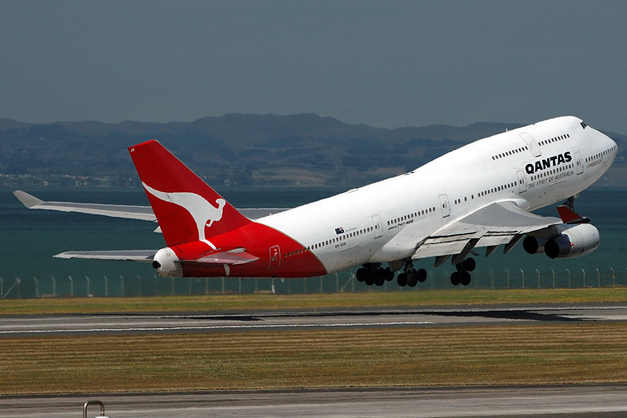
La Revolución del Intercambio
De esto
A esto
Este no es el coche viejo de tu padre

Slide 4
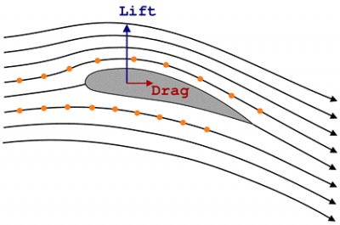
Una Manera Exitosa-Deliberada y Científica
Volar—Tres Problemas Básicos que Resolver
Levantamiento
Control
Propulsión
Que Tipo de Aviones Puedes Construir si No Entiendes Esto?

Slide 5
Qué se Requiere para un Intercambio Eficiente, Efectivo, y Justo?
Mercados Libres
Una Manera de Pago Honesta Basada en Principios Sólidos que Aseguren Reciprocidad
Una Unidad de Medida de Valor Estable y Objetiva
Notes:
Muchas de nuestras dificultades actuales resultan de un fracaso para separar las formas de pago como la medida de valor.

Slide 6
Es tiempo de …“ reconcebir en el sentido más fundamental, la misma idea de bancos, dinero, y tarjetas de crédito …”
- Dee Hock, CEO emérito, VISA Internacional
Notes:
Estas son las palabras que Dee Hock usó para expresar sus esperanzas más profundas mientras comenzaba a liderear el proceso que resultó en la formación de VISA Internacional y la tarjeta VISA.

Slide 7
Direcciones Prometedoras
Métodos libres e independientes basados en el involucramiento participativo voluntario
  Organizaciones populares
  Iniciativas con ánimo de lucro
  Gobiernos provinciales y municipales
  Organizaciones no gubernamentales
  Asociaciones

Slide 8
Principales Actualidades de Intercambio Alternativo
Por lucro
Negocios-a-Negocios
Intercambio
Voluntario
Populares
Acción Social
Crédito Mutuo/LETS
Monedas Comunitarias
Intercambio de Trueque
Intercambio Comercial
Notes:
LETS=sistemas locales de comercio de intercambio

Slide 9
Cuáles son las Tecnologías Innovativas en Dinero e Intercambio?
Crédito mutuo.
Liquidación de Crédito.
Co-responsabilidad.
Mercados, redes sociales, manejo de cuentas e información basados en Internet.
Confianza en una “identidad fuerte.”
Confianza en valoraciones de reputación entre iguales.

Slide 10
Lo que es Revolucionario es la Combinación Única de Elementos
Estas tecnologías están siendo combinadas en nuevos productos que hacen al proceso de intercambio:
Más sencillo
Menos costoso
Más eficiente
Más equitativo
Más democrático
Más fácil de entender
Sustentable

Slide 11
La Siguiente “Abundancia Libre” es Crédito
La apropiación del crédito por el gobierno y los sectores bancarios desvía una proporción gigantesca de la producción económica de satisfacciones necesarias a guerras, acumulación, y desperdicio.
Los límites prácticos en creditos al sector privado son:
  La capacidad productiva del comprador, y
  La confianza del vendedor
  Naciones, compañias e individuos que explotan la abundancia “libre” (que es, el recurso del precio opresor) ganan una porción del mercado en contra de todos los rivales…. Los líderes políticos que los acomodan se convierten en la máquina motriz de asuntos internacionales. Sus países colonizan y prosperan.
  - George Gilder, Telecosm
Notes:
Naciones, compañias e individuos que explotan la abundancia “libre” (que es, el recurso del precio opresor) ganan una porción del mercado en contra de todos los rivales…. Los líderes políticos que los acomodan se convierten en la máquina motriz de asuntos internacionales. Sus países colonizan y prosperan.
- George Gilder, Telecosm, p.7).

Slide 12
El Futuro del Dinero es No Dinero
El paso evolucionario más alto del intercambio recíproco es el proceso mutuo de liquidación de crédito.
El futuro del intercambio recae en redes autónomas descentralizadas de liquidación de crédito mutuo.
Estas redes estarán conectadas mutuamente sin el centro destruyendo su autonomía.

Slide 13

Red Comercial sin Dinero
Centro de la Red

Slide 14
Reconociendo Todo el Potencial
  Optimizar la arquitectura de sistemas de intercambio
  Adoptar procedimientos uniformes estándar para operar
  Equilibrar el valor de crédito comercial
  Adoptar mecanismos de pagos convenientes de punto de venta
  Expander grandemente la asociación de miembros
  Organizar intercambios comerciales locales en redes comerciales en áreas amplias

Slide 15
Un Nuevo Orden Económico?
“…la extensión de transacciones de intercambio sin el dinero del estado es en realidad el inicio de un nuevo sistema de ajuste de cuentas, sin duda el inicio de un nuevo orden económico."
-- Ulrich von Beckerath

Slide 16
Un Plan de Negocios
La siguiente generación de intercambios sin dinero debe considerar
  Problemas de diseño – Arquitectura del Sistema
  Problemas de Administración
  Financiamiento
  Estrategias de implementación
  Mercadotecnia
  Tiempo
    “Un cambio ocurre cuando hay una reunión de ambos valores cambiantes y necesidad económica, no antes.” -- John Naisbitt

Slide 17
Por qué las Monedas Comunitarias con Frecuencia se Estancan y Fallan en Prosperar
Fracaso de reciprocidad (no redención)
  Deficiencias en diseño del sistema
    Base impropia de distribución
    Excesiva emisión de dinero
    Ausencia de un acuerdo claro entre emisores y usuarios
  Problemas de administración
    Falta de contabilidad y transparencia
    Administración inadecuada de procedimientos y controles
    Excesiva dependencia en administradores voluntarios
    Fracaso en responder a amenazas internas o externas

Slide 18
Por qué las Monedas Comunitarias con Frecuencia se Estancan y Fallan en Prosperar (Continuado)
Escala y extensión
  Fracaso en alcanzar un tamaño crítico de la base participante
  Surtido muy estrecho de bienes y servicios ofrecidos
  Fracaso en atraer participantes de todos los niveles de la cadena de suministros (circuito producción/distribución)
  Fracaso en obtener amplia aceptación dentro de la vía principal de negocios

Slide 19
Diseño
25 años de experimentación con monedas locales
Bases comúnes de distribución
  Moneda VENDIDA por dinero en efectivo
    Toronto Dollars, Salt Spring Dollars, Berkshares
  Moneda DISTRIBUIDA sin una formal obligación recíproca
    HORAS de Ithaca y muchas otras monedas basadas en horas
  Moneda GASTADA en circulación como una obligación crediticia
    LETS, Comerciantes deTucson
Notes:
LETS=sistemas locales de comercio de intercambio
Basado en lineas predeterminadas de credito dentro de un sistema mutuo de liquidacion de credito (por ejemplo, LETS e intercambios comerciales).
Los creditos internos de un intercambio liquidativo pueden ser pensados como una forma de moneda.
Monedas en papel que son gastadas en circulacion por medio de un solo emisor confiable o grupo de emisores.

Slide 20
Diseño (continuado)
La mayormente habilitada forma de moneda comunitaria monetiza el valor añadido local:
  GASTADO en circulación
  Como una obligación crediticia
  Por medio de un solo emisor confiable o miembros asociados de un intercambio de liquidación de crédito,
  Cuando el valor real (bienes y servicios) cambia de manos.
  Necesidad de determinar mérito crediticio y establecer límites de balances en cada cuenta.
Notes:
Basado en lineas predeterminadas de credito dentro de un sistema mutuo de liquidacion de credito (por ejemplo, LETS e intercambios comerciales).
Los creditos internos de un intercambio liquidativo pueden ser pensados como una forma de moneda.
Monedas en papel que son gastadas en circulacion por medio de un solo emisor confiable o grupo de emisores.

Slide 21
Administración
Necesidad de proveer una alta calidad de servicio y ser responsable de las necesidades de los clientes.
Necesidad de proveer una compensación adecuada para la gente que mantenga y desarrolle el sistema.
No debería confiar demasiado en la labor voluntaria.
Apertura máxima, Transparencia, y Contabilidad

Slide 22
Financiamiento
Necesidad de tener capital adecuado para empezar.
Necesidad de generar suficientes ingresos para cubrir los costos de operación, incluyendo una
Cuenta de reserva para “deudas malas.”
Fuentes de ingresos:
  Transacciones, Propaganda, y cuotas por transacciones
Notes:
Principio: pagar de acuerdo con la cantidad de servicio proveido.

Slide 23
Implementación
Factores Exitosos
Necesita ser parte de la vía económica principal de la comunidad. Núcleo de pequeñas y medianas empresas
Necesita alcanzar una masa crítica
  ESCALA – suficientemente grande para proveer a los miembros/usuarios con una cantidad significativa de oportunidades para comprar
  EXTENSION – rango amplio de bienes y servicios disponibles
Necesita incluir a todos los niveles de la cadena de suministro

Slide 24
Incluir a todos los niveles de la cadena de suministro
Vendedores al por mayor
Vendedores al por menor
Empleados/ Consumidores
Manufactores
Productores de Mercancías Básicas
Notes:
Como puedes hacer tus creditos de comercio, tu moneda, mas util? La emision de una moneda privada puede empezar con cualquier clase de entidades economicas, pero es importante involucrar tantos niveles como sea posible para que cada participante pueda usar la moneda complementaria para pagar sus proveedores principales. Pero sirviendo a todos los niveles de la cadena de suministro no puede ser realizada localmente. Debido a que muchos negocios son suplidos de afuera de su area local, esto requiere una cobertura mas amplia.

Slide 25
Estrategias de Implementación
Posibles Opciones
Implementación por etapas de liquidación de crédito como parte de un plan de desarrollo económico bioregional
Recompensas/esquemas confiables
Esquemas de caridad – Manera comunitaria

Slide 26
Un Plan de Desarrollo Económico Regional de 5 etapas
Promover la sustitución de importaciones conectando las demandas locales con fuentes locales
Organizar una asociación de liquidación de crédito que provea maneras de pago independientes de cualquier moneda política o establecimiento bancario
Emitir una moneda regional suplementaria
Desarrollar un capital social y estructuras de soporte básicas que fortalezcan la economía local y mejoren la calidad de vida de la comunidad
Desarrollar un valor estándar independiente y unidad de cuentas

Slide 27
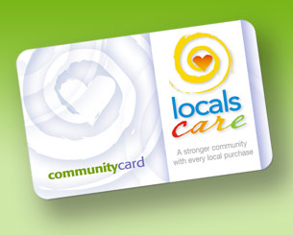
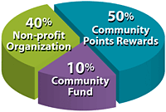
Recompensas/Lealtad/Caridad
Programa de poseedores de
tarjeta
Locales les importa es un programa único que recompensa a consumidores por comprar en negocios de dueños locales.
Cuando tu compras en negocios de dueños locales, eres recompensado de dos maneras:
Ganas puntos comunitarios (puntos de recompensa) en cada compra que califique
Ganas donaciones, un “regalo” de los negocios Locales les importa, por la organización sin ánimo de lucro participante que tu selecciones.
Notes:
Con la tarjeta comunitaria Locales les importa o la tarjeta de debito o credito del Banco Nacional Los Alamos tu ganas puntos comunitarios por cada compra que haces en los negocios participantes…. mas la organizacion sin animo de lucro participante que tu eligas se beneficiara, tambien! Una vez que hallas acumulado Puntos Comunitarios, los puedes gastar con cualquier mercader participante de Locales les importa. Es una bonus especial por comprar localmente. Y lo mejor de todo no te cuesta ni un centavo

Slide 28
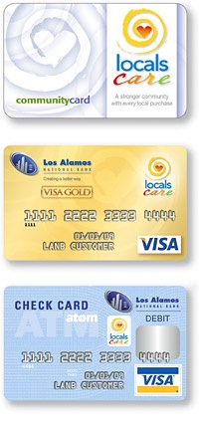
LANB Único-Deslizamiento esta aquí!
Tu ahora recibiras puntos automáticamente cuando uses tu tarjeta del Banco Nacional Los Alamos para hacer una compra.
El Banco Nacional Los Alamos tiene encriptada las tarjetas existentes doradas de débito y Crédito Visa® de sus clientes como tarjetas comunitarias Locales les importa.
Notes:
Con la tarjeta comunitaria Locales les importa o la tarjeta de debito o credito del Banco Nacional Los Alamos tu ganas puntos comunitarios por cada compra que haces en los negocios participantes…. mas la organizacion sin animo de lucro participante que tu eligas se beneficiara, tambien! Una vez que hallas acumulado Puntos Comunitarios, los puedes gastar con cualquier mercader participante de Locales les importa. Es una bonus especial por comprar localmente. Y lo mejor de todo no te cuesta ni un centavo

Slide 29

Locales les importa – Mercaderes Participantes
Ace Hardware of Santa Fe
Acoma Optical
Act II
Advanced Janitor Supply
Agua Fria Nursery, Inc.
Ancient City Opticians
Annapurna Chai House
Aranda's Plumbing & Heating Services, Inc.
A Touch of Glass
Au Boudoir
Axis Hair Studio
Blue Heron Restaurant at Sunrise Springs
Canyon Lending Group
Casa Natura
CG Higgins Confections
Collected Works Bookstore
Coronado Paint and Decorating
Creative Couriers
Dish n' Spoon Cafe
Dotfoil Computer Services
Ecco Espresso & Gelato
El Farol
El Tesoro Cafe
Fraser Med Center Pharmacy
Get Printing
Green Line Cleaning
High Desert Angler
High Times Oxygen Spa
Holiday Salon
Honey Do Home Repair & Closets Too
Jackalope
James Kallas Jewelers
Kakawa Chocolate House
Kate Brennan Shoes & Such
Leslie Lakind DDS, PC
Living Water
Los Mayas Restaurante
Marcy Street Card Shop
Massage & Banya Spa of Santa Fe, LLC
Matthews Office Supply
Medicap Pharmacy
Medicap Pharmacy/El Dorado
Miklo's Coffeehouse
New Method Dry Cleaners
New Mexico Bike-N-Sport
Pizza, Etc.
Plaza Bakery & Haagen Dazs
Plaza Cafe Southside
Quinn Tire
Quintana Optical
Sangre de Cristo Mountain Works
Santa Fe Baking Company & Cafe
Santa Fe Eyes
Santa Fe Hemp
Santa Fe Mountain Sports
Santa Fe Printing
Santa Fe Reporter
Santa Fe Southern Railway
Spa Box
Spa Samadhi at Sunrise Springs
Sunrise Springs
Teca Tu
Terra Bella Furniture
The Firebird
The Golden Eye
The Reel Life
The Running Hub
The Teahouse
Travel Bug
Tumbleweeds Newspaper
Valdes Paint & Glass
Valdes Picture Frames & Art Supplies
Veterinary Dentistry & Oral Surgery of NM, LLC
www.stickerjunkie.com -LANB Cards ONLY!
Zia Diner
Zoe and Guido's

Slide 30

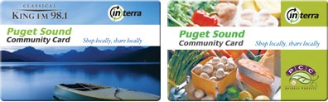

Una tarjeta de lealtad comunitaria, no usada para pagos.
Negocios deslizan o escanean su tarjeta comunitaria usando la terminal de tarjetas de crédito existente.
Negocios son facturados mensualmente por la cantidad de rebate comunitario. Interra desembolsa los dólares a los poseedores de tarjeta y sus beneficiarios elegidos.

Slide 31





http://sonomacounty.golocal.coop/

Slide 32



Un Esquema de Caridad

Slide 33
Manera Comunitaria
Negocios se comprometen a donar dólares de forma comunitaria (fc$), no efectivo o productos, a escuelas, organizaciones, y projectos de su preferencia, concordando aceptar dólares de forma comunitaria (fc$) en parte o total pago por una venta.
Organizaciones gastan su fc$ en negocios participantes, incrementan los sueldos de su personal laboral y pagan por horas extraordinarias debidas, recompensan voluntarios, y contratan contratistas locales.
Gente que tiene dinero en efectivo extra fundan projectos que quieran apoyar comprando fc$ de aquellos de los cuales lo han recibido. Ellos entonces rescatan fc$ en cualquiera de las tiendas, restaurantes, etc. participantes.
Negocios gastan de ahi en adelante el fc$ obtenido (rescatado) con otros negocios participantes, pagan prestaciones a sus empleados, contratan contratistas locales, etc.
Notes:
Fuente: http://www.openmoney.org/cw/
Negocios obtienen impuestos crediticios en donaciones, y colectan impuestos en la cantidad total de las ventas, justo como dinero normal.

Slide 34
Asociación
Administración
CC
CC
Negocios
Organizaciones sin ánimo de lucro
Donor Benefits
B&S
Labor, servicios, suministros
CC
CC
Dinero en efectivo
Trabajadores
&
Proveedores
Partidarios
CC
CC=notas o creditos B&S=bienes y servicios

Slide 35
Mercadotecnia
Necesitas declarar claramente el valor de la proposición:
  Necesidad reducida de dinero en efectivo
  Acceso más sencillo al crédito (capital para trabajar) a un menor costo (no intereses)
  Oportunidades engrandecidas para vender las capacidades en exceso
  Más tráfico de cosas y efectivo adicional para negociar
  Mejoramiento en general de prosperidad local y calidad de vida
Necesitas hacer la participación sencilla, conveniente, y virtualmente libre de riesgos.

Slide 36
Referencias y Recursos
Explora el sitio y bitácora en la red:
http://www.ReinventingMoney.com
http://beyondmoney.net
Lee:
The End of Money and the Future of Civilization
Money: Understanding and Creating Alternatives to Legal Tender (El Fin del Dinero y el Futuro de la Civilización: Entendiendo y Creando Alternativas para Moneda de Uso Corriente) especialmente Capítulos 14 y 17
Money and Debt: A Solution to the Global Crisis (Dinero y Deudas: Una Solución para la Crisis Global)
todos escritos por Thomas H. Greco, Jr.
Flight From Inflation escrito por E. C. Riegel

Slide 37
Llegando al Si
Diálogo Típico
Tiene tu negocio capacidades en exceso (sin usar)? Si.
Te gustaría elevar tus ventas? Si.
Te gustaría tener clientes leales? Si.
Te gustaría tener una línea de crédito confiable libre de intereses? Cual es el truco?
El crédito estaría en forma de moneda comunitaria que puede ser gastada en circulación y rescatada en tus bienes y servicios, no en dinero en efectivo. Cuenta conmigo.

